Slide 1


Diritto dell’Integrazione europea
Prof. Alessandro Nato
Settimana 9
Corte di Giustizia dell’Unione europea

Slide 2
Indice
Lezione 25
Corte di giustizia e procedura di infrazione e ricorso di annullamento
Lezione 26
Corte di giustizia e rinvio pregiudiziale

Slide 3
Corte di giustizia e procedura di infrazione e ricorso di annullamento
Lezione 25

Slide 4
Procedura di infrazione
Quale è la funzione della Procedura di infrazione (art. 258 TFUE) ?
Necessità di garantire il rispetto del diritto dell’Unione europea da parte degli Stati membri.
Quali istituzioni UE sono coinvolte nella procedura di infrazione?
Ruolo preponderante della Commissione e della Corte di giustizia come custodi dell’osservanza del diritto dell’Unione europea.
Quale è il presupposto per attivare la procedura?
Violazione di uno degli obblighi derivanti dai Trattati.
Oggetto della violazione: qualunque obbligo derivante dal diritto dell’Unione europea.
Ci sono delle eccezioni?
Atti PESC;
Divieto di disavanzi eccessivi;
Violazione grave e persistente dei valori di cui all’art. 2.

Slide 5
Procedura di infrazione
Chi sono i soggetti legittimati passivamente?
Stati membri: occorre considerarli nella loro accezione derivante dalla nozione internazionalistica.
Possibilità che la violazione sia commessa da un’autorità statale, ma anche sub-statale, qualunque sia il tipo di potere esercitato.
Chi è legittimato attivamente a far scattare la porcedura di infrazione (legittimazione attiva)?
Commissione europea ai sensi dell’art. 258 TFUE;
Un altro Stato membro ai sensi dell’art. 259 TFUE.

Slide 6
Procedura di infrazione
Prima fase: precontenziosa:
Avvio del procedimento da parte della Commissione: essa non è obbligata ad avviare il procedimento.
Funzione:
definizione del thema decidendum, che non può essere poi ampliato;
possibilità di sistemazione amichevole.
Seconda Fase: contenziosa
Contenzioso davanti alla Corte di giustizia
Funzione di ricomporre la violazione

Slide 7
Procedura di infrazione
Fase precontenziosa (Art. 259 TFUE):
La Commissione, quando reputi che uno Stato membro abbia mancato a uno degli obblighi a lui incombenti in virtù dei trattati, emette un parere motivato, dopo aver posto lo SM in condizioni di presentare le sue osservazioni.
Nel momento in cui lo Stato membro non si conformi a tale parere nel termine fissato dalla Commissione, questa può adire la Corte di Giustizia.

Slide 8
Procedura di infrazione
Fase precontenziosa avviata dalla Commissione europea:
Passaggi:
lettera di messa in mora della Commissione;
osservazioni dello Stato membro entro un termine;
emanazione del parere motivato della Commissione.

Slide 9
Procedura di infrazione
Fase precontenziosa avviata da una richiesta di uno Stato membro (art. 259 TFUE).
Ciascuno degli Stati membri può adire la Corte di giustizia dell'Unione europea quando reputi che un altro Stato membro ha mancato a uno degli obblighi a lui incombenti in virtù dei trattati
Uno SM, prima di proporre contro un altro SM un ricorso fondato su una pretesa violazione degli obblighi che a quest'ultimo incombono in virtù dei trattati, deve rivolgersi alla Commissione. La Commissione emette un parere motivato dopo che gli SM siano posti in condizione di presentare in contraddittorio osservazioni scritte e orali».
Passaggi:
1) richiesta dello Stato membro alla Commissione;
2) presentazione di osservazioni da parte dei due SM;
3) parere motivato Commissione entro 3 mesi.

Slide 10
Procedura di infrazione
Fase contenziosa.
La Commissione propone il ricorso dinanzi alla Corte di giustizia se lo Stato membro non si conforma al parere motivato,
Oppure uno Stato membro può avanzare ricorso se un altro stato membro non si conforma al pare motivato.
Inesistenza di un obbligo della Commissione o di un termine per esercitare l’azione.
La Commissione ha l’onere di provare l’esistenza della violazione da parte dello Stato membro.

Slide 11
Procedura di infrazione
L’inadempimento deve oggettivamente essere comprato.
Non costituiscono attenuanti:
l’assenza di colpa dello SM;
l’esistenza di disposizioni di diritto interno, anche di rango costituzionale;
mutamenti successivi al ricorso;
possibili vizi dell’atto UE invocato dalla Commissione.

Slide 12
Procedura di infrazione
Come si conclude la procedura di infrazione?
Quando la Corte di giustizia dell'Unione europea riconosca che uno Stato membro ha mancato ad uno degli obblighi ad esso incombenti in virtù dei trattati, tale Stato è tenuto a prendere i provvedimenti che l'esecuzione della sentenza della Corte comporta (Art. 260, par. 1, TFUE) .
Se la Corte di giustizia ritiene che lo Stato membro non abbia preso le misure che l'esecuzione della sentenza della Corte comporta‚ la Commissione, dopo aver posto lo Stato membro in condizione di presentare osservazioni, può adire la Corte (Art. 260, par. 2, TFUE) .

Slide 13
Procedura di infrazione
Come si conclude la procedura di infrazione?
La Corte, qualora riconosca che lo Stato membro non si è conformato alla sentenza da essa pronunciata, può comminargli il pagamento di una somma forfettaria o di una penalità (Art. 260 par. 3, TFUE).
La Commissione, quando propone ricorso … reputando che lo SM non abbia adempiuto all'obbligo di comunicare le misure di attuazione di una direttiva adottata secondo una procedura legislativa, può, se lo ritiene opportuno, indicare l'importo della somma forfettaria o della penalità (Art. 260, par. 3, TFUE)

Slide 14
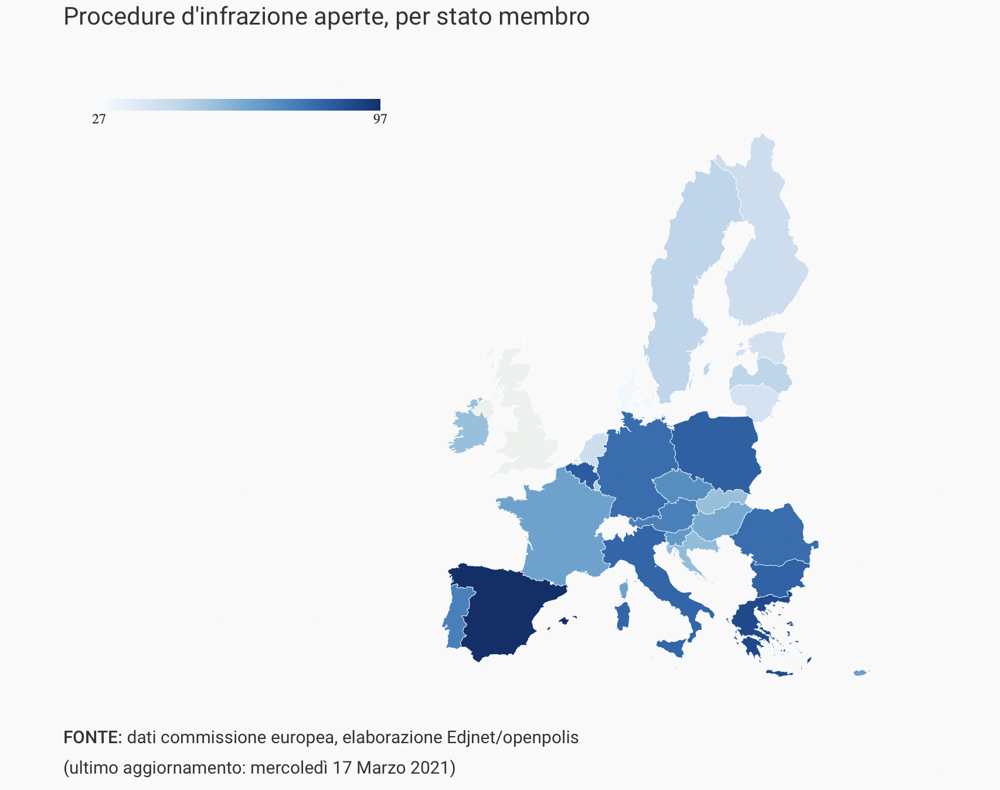
Procedura di infrazione

Slide 15
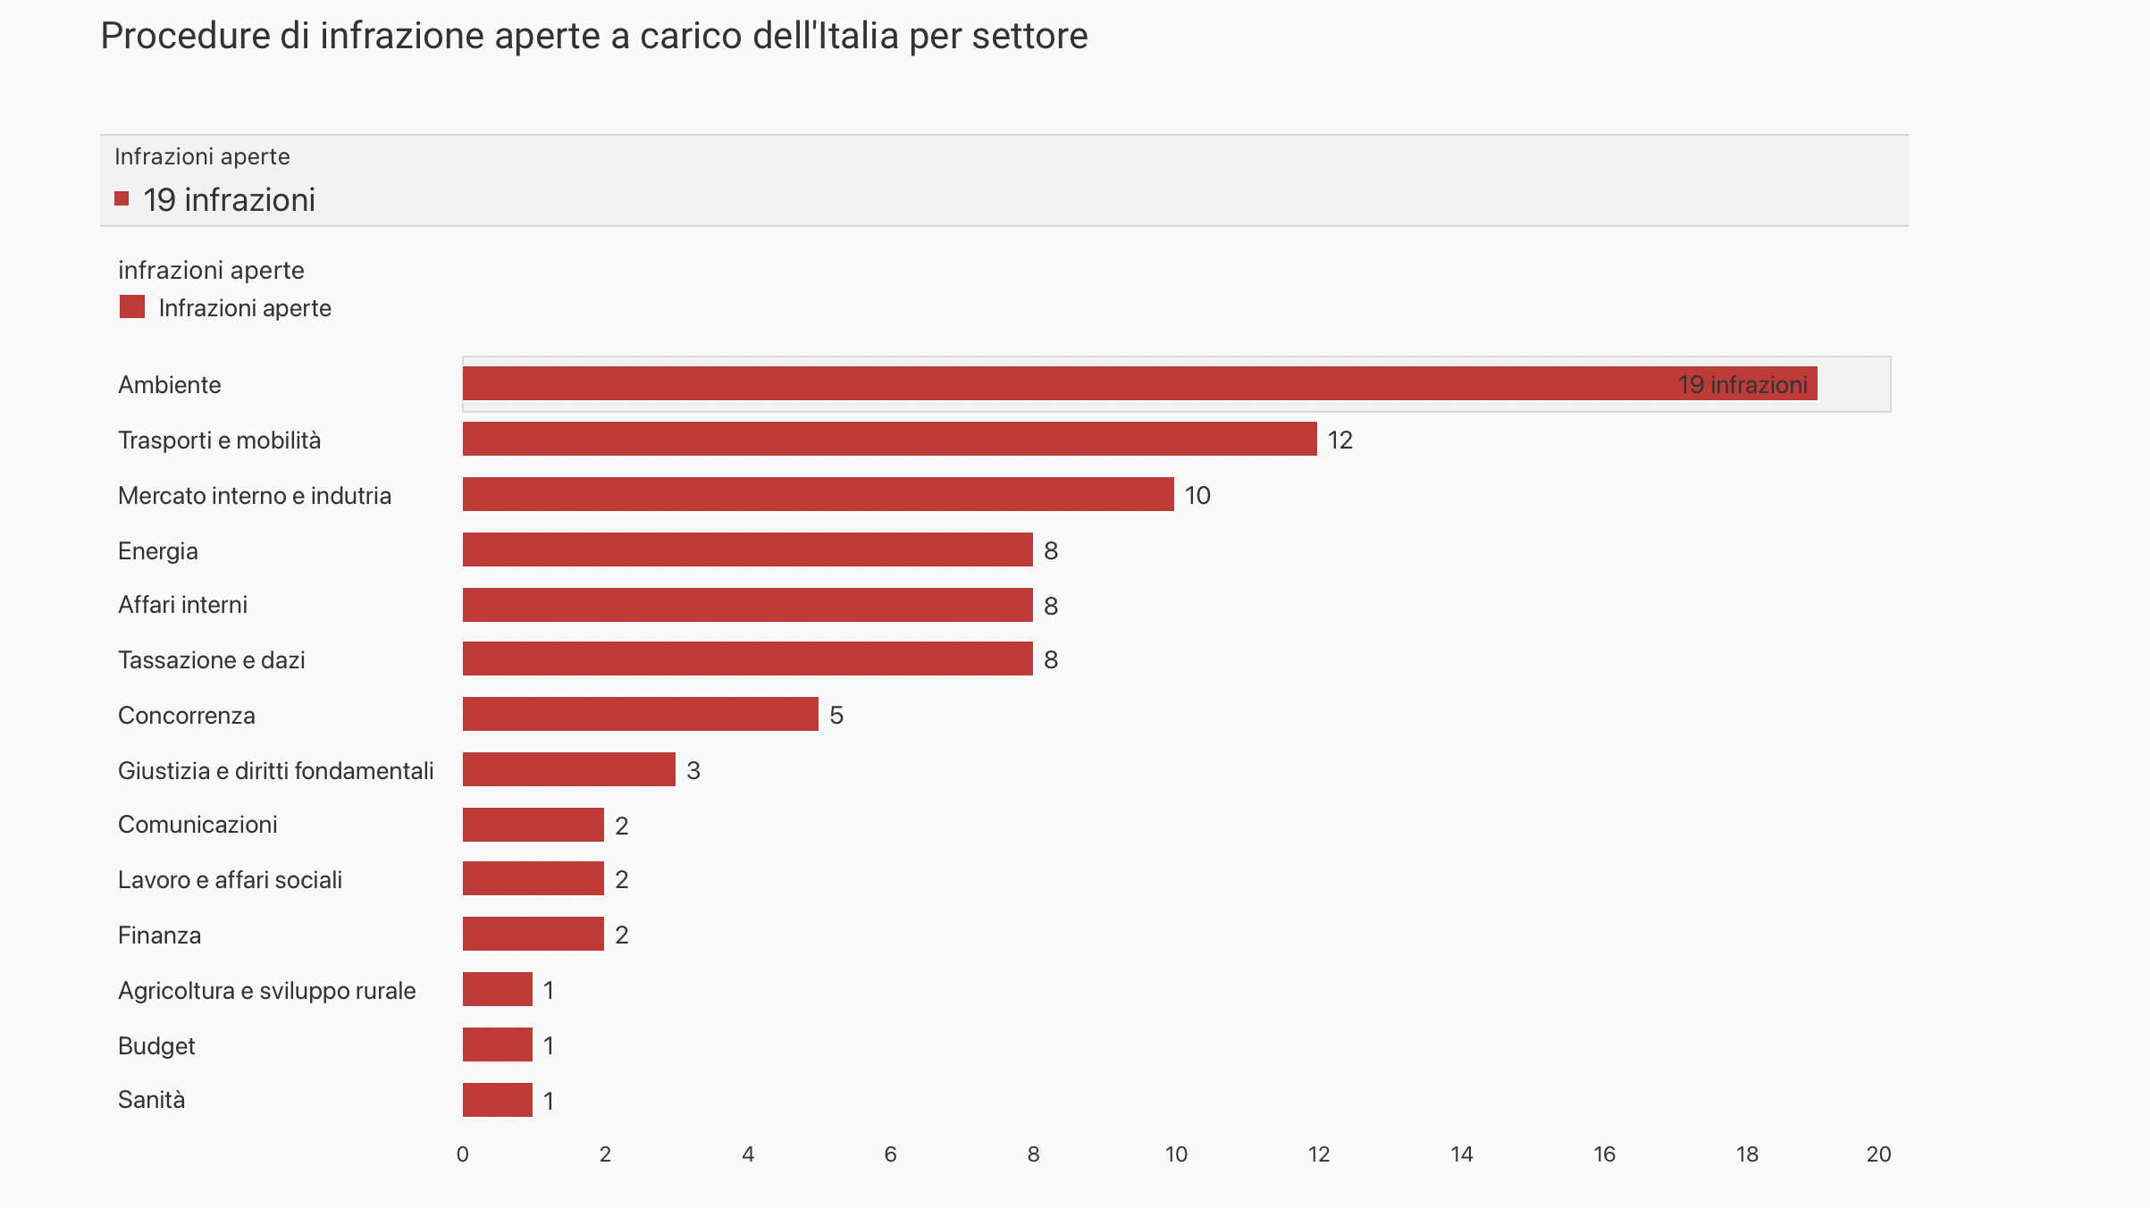
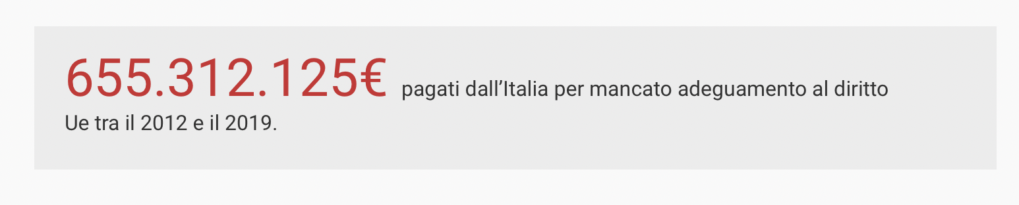
Procedura di infrazione

Slide 16
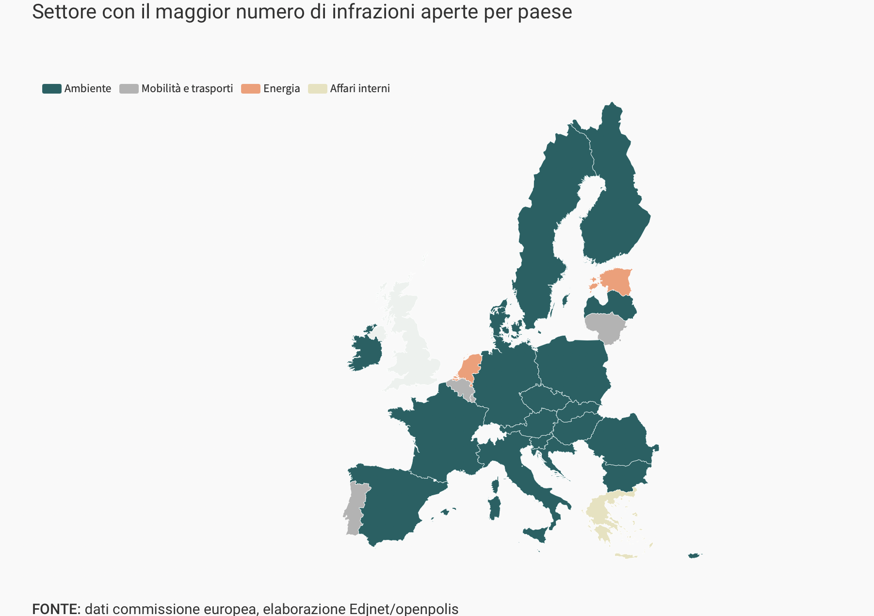
Procedura di infrazione

Slide 17
Ricorso di annullamento
Il ricorso per annullamento fa parte dei ricorsi che si possono presentare dinanzi alla Corte di giustizia dell’Unione europea ed è disciplinato all’art. 263 TFUE:
Con tale ricorso, il ricorrente chiede l’annullamento di un atto adottato da una istituzione, un organo o un organismo dell’Unione europea.
Il ricorso per annullamento è una procedura giudiziaria proposta dinanzi alla Corte di giustizia:
  Tale tipo di ricorso permette alla Corte di giustizia di controllare la legalità degli atti adottati dalle istituzioni, dagli organi e dagli organismi europei.
  La Corte decide l’annullamento dell’atto in oggetto quando lo ritiene contrario al diritto UE.
  Il ricorso per annullamento può essere proposto dalle istituzioni europee o da privati a certe condizioni.

Slide 18
Ricorso di annullamento
Oggetto del ricorso di annullamento:
Il ricorso per annullamento consiste in un controllo della legalità degli atti europei che può portare all’annullamento dell’atto in oggetto.
Tale ricorso può riguardare:
  tutti gli atti legislativi;
  gli atti adottati dal Consiglio, dalla Commissione, dalla Banca centrale europea, dal Parlamento europeo e dal Consiglio europeo, quando tali atti sono destinati a produrre effetti giuridici nei confronti di terzi;
  gli atti adottati dagli organi o dagli organismi europei quando tali atti sono destinati a produrre effetti giuridici nei confronti di terzi;
  le delibere del consiglio dei governatori o del consiglio di amministrazione della Banca europea per gli investimenti, secondo le condizioni dell’art. 271 TFUE.

Slide 19
Ricorso di annullamento
Chi sono i ricorrenti?
Ricorrenti privilegiati:
L’Art. 263 TFUE distingue varie categorie di ricorrenti. In primo luogo, prende in considerazione i ricorrenti privilegiati, cioè gli Stati membri, la Commissione, il Parlamento europeo e il Consiglio.
Questi ricorrenti sono detti privilegiati perché possono presentare un ricorso per annullamento dinanzi alla CGUE senza dover dimostrare l’interesse ad agire.
Legittimazione passiva (convenuti):
le istituzioni UE, escluse CGUE e Corte dei Conti;
organi e organismi UE i cui atti producono effetti giuridici verso terzi.
Necessità di un sistema completo, ma recente tendenza ad un’interpretazione restrittiva.
Legittimazione attiva:
Categoria dei c.d. ricorrenti intermedi: Corte dei Conti; Banca Centrale Europea; Comitato delle Regioni.

Slide 20
Ricorso di annullamento
Ricorrenti non privilegiati:
Anche i privati possono rivolgersi alla Corte di giustizia. Essi costituiscono la categoria dei ricorrenti non privilegiati.
Legittimazione attiva
Qualsiasi persona fisica o giuridica può proporre‚ alle condizioni previste al primo e secondo comma del 263 TFUE, un ricorso contro gli atti adottati nei suoi confronti o che la riguardano direttamente e individualmente, e contro gli atti regolamentari che la riguardano direttamente e che non comportano alcuna misura d'esecuzione (Art. 263, par. 4 TFUE);

Slide 21
Ricorso di annullamento
Legittimazione attiva delle persone fisiche e giuridiche ai sensi dell’art. 263, par. 4, TFUE:
atti emessi nei loro diretti confronti;
atti che le riguardano direttamente e individualmente;
atti regolamentari che le riguardano direttamente e non richiedono misure di esecuzione.

Slide 22
Ricorso di annullamento
Quali sono i termini entro cui ricorrere?
I ricorsi previsti dal presente articolo devono essere proposti nel termine di due mesi a decorrere, secondo i casi, dalla pubblicazione dell'atto, dalla sua notificazione al ricorrente ovvero, in mancanza, dal giorno in cui il ricorrente ne ha avuto conoscenza (Art. 263, par. 6, TFUE).
Quali sono i motivi di annullamento? (art. 263, par. 2, TFUE)
incompetenza;
violazione delle forme sostanziali;
violazione dei Trattati e di qualsiasi regola di diritto relativa alla loro applicazione;
sviamento di potere.

Slide 23
Ricorso di annullamento
Quali sono gli effetti dell’ annullamento? (Art. 264 TFUE)
Se il ricorso è fondato, la Corte di giustizia dell'Unione europea dichiara nullo e non avvenuto l'atto impugnato.
Tuttavia la Corte, ove lo reputi necessario, precisa gli effetti dell'atto annullato che devono essere considerati definitivi
Latto o le disposizioni annullate non hanno quindi più alcun valore giuridico.
Inoltre, l’istituzione, l’organo o l’organismo che aveva adottato l’atto annullato deve colmare il vuoto normativo conformemente alla sentenza emessa dalla Corte.

Slide 24
Ricorso di annullamento
Come vengono ripartite le competenze per il ricorso di annullamento tra la Corte di giustizia e il Tribunale?
La Corte di giustizia è competente per:
i ricorsi proposti dagli Stati membri contro il Parlamento europeo o il Consiglio;
i ricorsi proposti da un’istituzione contro un’altra istituzione.
Il Tribunale è competente a conoscere, in prima istanza, di tutti gli altri tipi di ricorso e in particolare dei ricorsi proposti dai privati.

Slide 25
Corte di giustizia e rinvio pregiudiziale
Lezione 26

Slide 26
Procedura pregiudiziale
L’art. 267 TFUE attribuisce alla Corte di Giustizia la competenza a pronunciarsi, in seguito a richiesta di un organo giurisdizionale di uno Stato membro:
sull'interpretazione dei trattati
sulla validità e l'interpretazione degli atti compiuti dalle istituzioni, dagli organi o dagli organismi dell'Unione.
Caratteristiche principali:
Meccanismo di cooperazione tra giudici nazionali e giudici europei.
Obiettivo dell’interpretazione e dell’applicazione uniforme del diritto UE.
Procedura incidentale rispetto a un giudizio dinanzi a un giudice nazionale.

Slide 27
Procedura pregiudiziale
Quale giudice nazionale può proporre un rinvio pregiudiziale?
Caratteristiche dell’organo giurisdizionale nazionale:
L’organo deve poter esercitare una funzione giurisdizionale;
L’organo deve essere indipendente;
L’organo deve avere una origine legale (CGUE, sentenza 23 marzo 1982, Nordsee);
lI procedimento deve avere natura contraddittoria.
Rientrano in questa tra i giudici che possono avanzare un rinvio pregiudiziale:
Corti costituzionali nazionali;
giudici che esercitano funzioni di volontaria giurisdizione o di mero controllo dell’attività amministrativa;
arbitri;
autorità amministrative.

Slide 28
Procedura pregiudiziale
Quando un giudice nazionale può inoltrare un rinvio pregiudiziale?
Quando una questione di interpretazione o validità è sollevata dinanzi ad una giurisdizione di uno degli Stati membri, tale giurisdizione può, qualora reputi necessaria per emanare la sua sentenza una decisione su questo punto, domandare alla Corte di pronunciarsi sulla questione (Art. 267.2 TFUE);
Quando una questione di validità o interpretazione è sollevata in un giudizio pendente davanti a una giurisdizione nazionale, avverso le cui decisioni non possa proporsi un ricorso giurisdizionale di diritto interno, tale giurisdizione è tenuta a rivolgersi alla Corte (Art. 267.3 TFUE).

Slide 29
Procedura pregiudiziale
Quando si verifica la facoltà di rinvio pregiudiziale?
per i giurisdizioni nazionali non di ultima istanza si configura la facoltà di rinvio;
Quando un giudice nazionale è obbligato ad effettuare il rinvio pregiudiziale alla Corte di giustizia?
giurisdizioni nazionali di ultima istanza sono obbligati al rinvio.
Esistono dei limiti all’obbligo di rinvio?
Si e sono i seguenti (sentenza CGUE 6 ottobre 1982, CILFIT) :
La questione pregiudiziale è stata già decisa con precedente sentenza;
La questione pregiudiziale è risolvibile sulla base della costante giurisprudenza della CGUE;
L’interpretazione dell’atto UE non lascia adito ad alcun dubbio (c.d. teoria dell’acte clair).

Slide 30
Procedura pregiudiziale
La domanda di pronuncia pregiudiziale deve riguardare l'interpretazione o la validità del diritto dell'Unione, e non l'interpretazione delle norme del diritto nazionale o questioni di fatto sollevate nell'ambito del procedimento principale.
La Corte di giustizia è chiamata in via pregiudiziale a pronunciarsi su una questione di interpretazione quando riguarda (art. 267 TFUE):
Interpretazione dei Trattati;
Interpretazione di accordi internazionali conclusi dall’UE;
Interpretazione di atti di diritto derivato, anche non vincolanti.

Slide 31
Procedura pregiudiziale
La Corte di giustizia è chiamata in via pregiudiziale a pronunciarsi su una questione di validità:
Validità degli atti delle istituzioni (regolamenti, direttive…).
Concentrazione del controllo di validità presso la Corte di giustizia.
Rapporti con altri meccanismi di controllo (art. 263 TFUE, art. 277 TFUE).
Attenuazione della differenza tra giudici di ultima istanza e non;
Il giudice nazionale non di ultima istanza che ritiene invalido l’atto UE deve obbligatoriamente e sempre rivolgersi alla CGUE sollevando la questione pregiudiziale (CGUE sent. 22 ottobre 1987, Foto-Frost).

Slide 32
Procedura pregiudiziale
Quali sono le differenze tra questione pregiudiziale di validità e ricorso di annullamento?
inesistenza di diverse categorie di legittimati;
non necessità di rispettare il termine di due mesi;

Slide 33
Procedura pregiudiziale
Quando un rinvio pregiudiziale è ammissibile e rilevante?
Le questioni pregiudiziali devono essere rilevanti
Le questioni pregiudiziali non sono rilevanti quando:
insufficiente definizione delle questioni di fatto e di diritto;
questioni manifestamente irrilevanti;
questioni ipotetiche;
controversie fittizie.

Slide 34
Procedura pregiudiziale
Quale è Il contenuto di una domanda di pronuncia pregiudiziale?
Oltre al testo stesso delle questioni sottoposte alla Corte in via pregiudiziale, la domanda di pronuncia pregiudiziale deve contenere (art. 94 dello Statuto della Corte di giustizia):
un'illustrazione sommaria dell'oggetto della controversia nonché dei fatti rilevanti, quali accertati dal giudice del rinvio o, quanto meno, un'illustrazione delle circostanze di fatto sulle quali si basano le questioni pregiudiziali;
il contenuto delle norme nazionali applicabili alla fattispecie e, se del caso, la giurisprudenza nazionale in materia;
l'illustrazione dei motivi che hanno indotto il giudice del rinvio a interrogarsi sull'interpretazione o sulla validità di determinate disposizioni del diritto dell'Unione, nonché il collegamento che esso stabilisce tra dette disposizioni e la normativa nazionale applicabile alla causa principale

Slide 35
Procedura pregiudiziale
La Corte di giustizia distingue inoltre tra il contenuto della causa dinanzi il giudice nazionale, e il principio di diritto che ne possa derivare.
Se è vero che per rendere la propria decisione la Corte di giustizia prende necessariamente in considerazione il contesto di diritto e di fatto della controversia principale, come definito dal giudice del rinvio nella sua domanda di pronuncia pregiudiziale, essa non applica direttamente il diritto dell'Unione a tale controversia.
Quando si pronuncia sull'interpretazione o sulla validità del diritto dell'Unione, la Corte cerca di dare una risposta utile per la definizione della controversia principale, ma spetta al giudice del rinvio trarne le conseguenze concrete, disapplicando all'occorrenza la norma nazionale giudicata incompatibile con il diritto dell'Unione.

Slide 36
Procedura pregiudiziale
Quali sono gli effetti delle sentenze pregiudiziali della Corte di giustizia?
Valore generale ed erga omnes delle sentenze sia di interpretazione che di validità.
Efficacia retroattiva (salvi rapporti esauriti e giudicato).
Potere della Corte di giustizia di limitare l’efficacia delle sentenze nel tempo.

